Slide 1
宗教改革

Slide 2
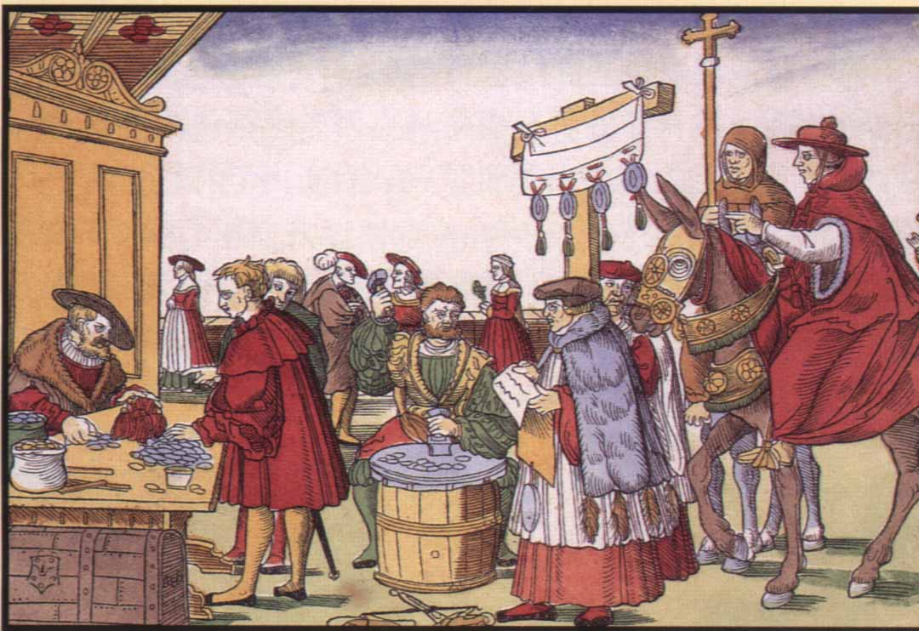
大綱
1. 背景
2. 因素
3.馬丁·路德
4.亨利八世
5.約翰·加爾文
6.引發的戰爭
7.影響
8.工作分配

Slide 3
宗教改革的背景
宗教改革是西方基督教在16世紀至17世紀的教派分裂。
十六世紀前後，各國君主想打破封建制度的分割局面，但因為諸侯的阻撓，所以君主想建立一個全面控制境內教會.教會只向君主負責的民族教會。

Slide 4
宗教改革因素
（１）人文主義
15世紀
出現人文主義的思想，重視教育、思考
這對宗教改革和同時期的文藝復興運動都有很大的影響。

Slide 5
( 2 ) 印刷術的出現
印刷術的發明帶動了宗教改革的快速發展。
1456年古騰堡在美茵茲的印刷廠印刷了一本拉丁文聖經，之後就有夠多的人閱讀聖經。

Slide 6
( 3 )工商業復興的影響
中古世紀大致分為教士、貴族、騎士的上等階級，以及農奴、平民組成的下等階級。
而隨著工商業的復興創造出一個新的階級──中產階級，大多由平民商人組成的中產階級。

Slide 7
( 4 )教會的腐敗
中古世紀的人民主要的心靈依靠都是宗教，對於教會禮規非常重視。
但隨著工商的發展，教會擁有龐大的教產，使他們的道德鬆懈，醜聞不斷的發生。

Slide 8
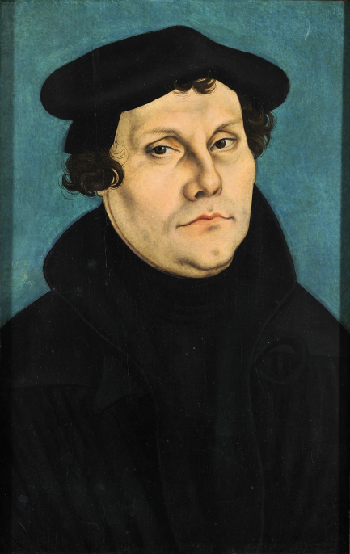
馬丁·路德
德國基督教神學家，宗教改革運動的主要發起人。
1517年10月31日他將批判贖罪券的《九十五條論綱》，張貼在威登堡大學的教堂門口

Slide 9
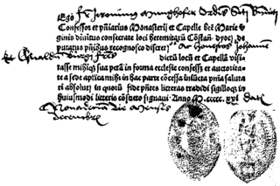
贖罪券

Slide 10
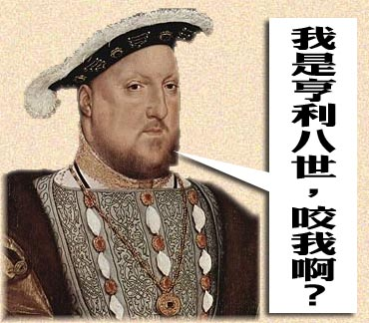
亨利八世
英國國王亨利八世反對馬丁·路德和更正教會，後跟王后凱瑟琳離婚，又被羅馬教宗拒絕。
因此1534年宣布創立英國國教會，又稱聖公會。

Slide 11
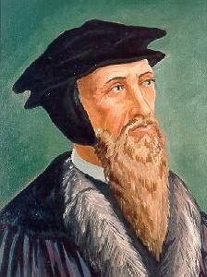
約翰·加爾文
加爾文主張預定論：人得救與否完全是神所預定的，但又不贊同宿命論；
相反的，他認為虔誠的信仰與完美的德行是每一個將要得救的基督徒的義務，他們應該在世間努力工作以榮神益人。

Slide 12
宗教改革引起的戰爭
宗教戰爭 – 歐洲各宗教改革運動歷經許多流血戰事
1610年亨利四世被刺殺，法國再度內戰，新教信徒大量逃亡。
1568年荷蘭北部的加爾文派信徒因反舊教與其統治者西班牙國王腓力二世的鎮壓，爆發了八十年戰爭。

Slide 13
宗教改革的影響
爆發1640年-1649年的內戰，史稱「清教徒改革」。
經1688年沒有流血的「光榮革命」，使英國此年成為歐洲第一個信仰自由的國家。
從十六世紀中期到十七世紀中期的百年紛擾，歐洲人口大量減少，經濟衰退，各國終於逐漸地體認久戰俱傷的教訓，才開始採取宗教寬容政策。

Slide 14
工作分配表
找資料:張姍倪、薑庭儀
PPT製作:陳冠雯、晨罐臻
文書處理:陳冠雯、羊聞蓁

Slide 15
END
謝謝大家

